Slide 1

Prayer Meeting for Persecuted Church Worldwide
박해받는 교회를 위한 화요기도모임
2025년 3월 25일(화) pm7:30-9:00/Zoom
회의 ID 4286956103

Slide 2
순서
찬양 5’
OPENDOORS CORE VALUE(5’)
오늘의 말씀 15’
전세계 박해 받는 교회를 위한 기도(30’)

Slide 3
롬8:6
6 육신의 생각은 사망이요, 영의 생각은 생명과 평안이니라.
6 The mind of sinful man is death, but the mind controlled by the Spirit is life and peace.

Slide 4

OPEN DOORS CORE VALUE/핵심가치
1. 우리는 그리스도의 몸의 지체이다.
We are part of the Body of Christ.
2. 우리는 박해 받는 교회를 섬긴다.
We are Persecuted Church driven.
3. 우리는 성경의 사람이다.
We are people of the Bible.
4. 우리는 기도의 사람이다.
We are people of prayer.
5. 우리는 믿음으로 살며 사역한다.
We live and work by faith.
6. 우리는 예수 그리스도와 그의 지상명령에 헌신한다.
We are devoted to Jesus Christ and His commission.
7. 우리는 오직 하나님의 영광을 위해 사역한다.
We are motivated solely for the glory of God.

Slide 5


박해 받는 교회를 위한 기도(30’)
Prayer for Persecuted Church

Slide 6
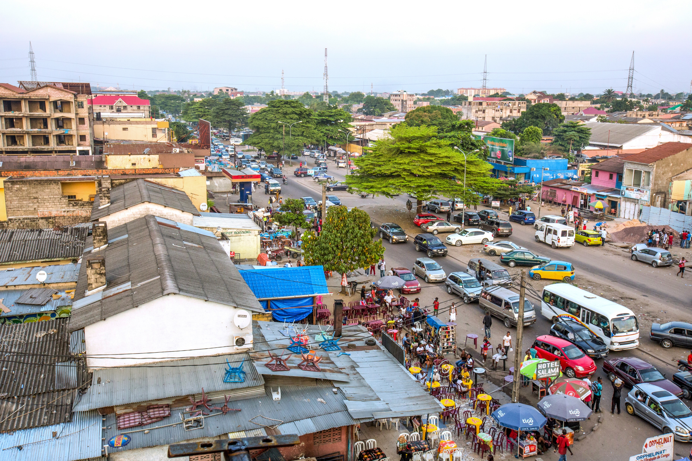
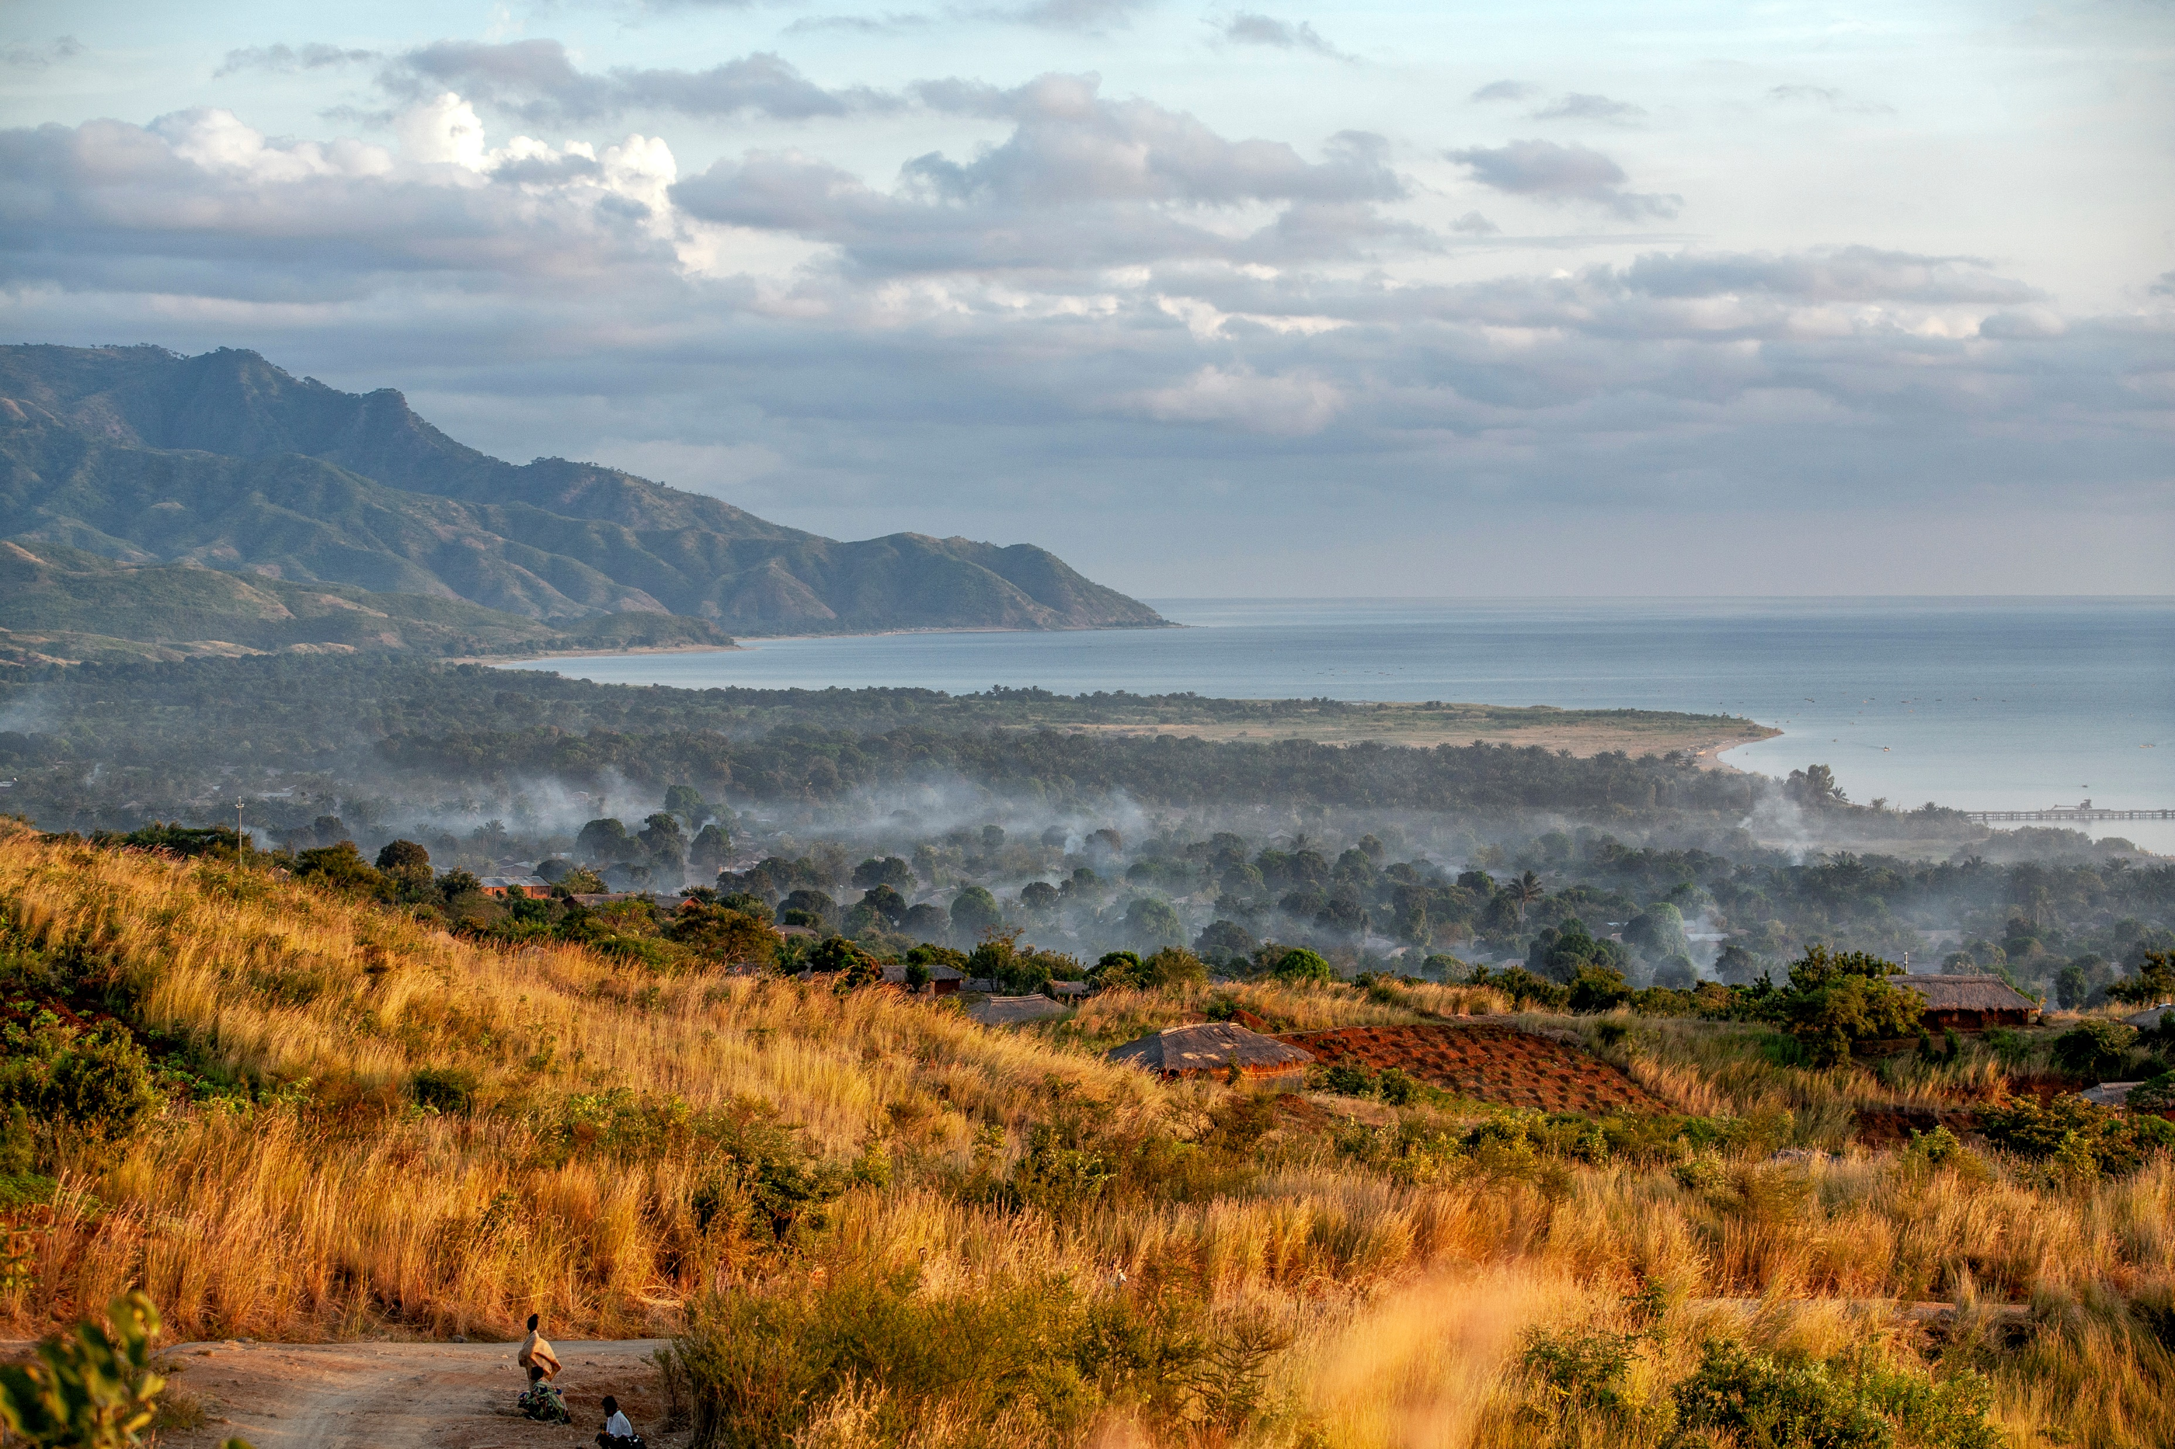
#콩고민주공화국 | DRC 고마교회를 위해 기도해 주세요
2014년부터 ADF는 주로 베니 지역의 기독교인 마을을 공격하고 있습니다. 이들은 현재 루베로( Lubero) 지역과 북키부(North Kivu)의 북쪽 인접 지역인 이투리(Ituri) 주까지 사람들을 살해하고 재산을 불태우고 약탈하고 있습니다. ADF의 표적 공격으로 기독교 신자들은 마을을 버리고 생활 환경이 매우 열악한 이재민 정착촌으로 피난처를 찾고 있습니다.
또한 르완다와 연계된 반군 운동인 M23 운동은 베니와 루베로 지역 남쪽 일부를 제외한 거의 모든 북키부(North Kivu) 지역을 장악하고 있습니다. 이들은 고마(Goma) 대부분을 장악하고 있으며, 현재 동부 지역에서 두 번째로 큰 도시인 부카부(Bukavu)도 장악했습니다. 이들은 신앙 때문에 특별히 기독교인을 표적으로 삼지는 않지만, 교회는 분쟁으로 인한 불안정한 상황으로 인해 큰 영향을 받고 있습니다. 알려지지 않은 수의 기독교인이 사망하고 수백만 명의 이재민이 발생했으며, 이 지역의 교회는 대부분의 활동을 중단해야 했습니다.
고마는 북키부 지역의 수도이자 100만 명 이상의 인구가 거주하는 곳입니다.르완다와의 국경과 키부 호수 기슭에 위치하고 있으며, 금, 주석, 휴대폰 제조의 핵심 재료인 콜탄 등 수요가 많은 금속과 광물을 공급하는 광산과 가까워서 중요한 무역 및 교통의 중심지입니다. M23은 2012년 반란이 발생했을 때 잠시 고마를 점령했지만 평화 협정이 체결된 후 철수했습니다.
주님께서 M23 반군들을 다스려 주시고, 완악한 마음을 부드럽게 만져 주시기를 기도합니다. 교회와 신자들을 해치려는 모든 계획이 무산되도록 역사해 주시기를 기도합니다.
피해 지역 내 기독교인들이 불안한 상황 속에서도 굳건히 신앙을 지킬 수 있도록 기도합니다. 이 절망적 상황가운데서도 교회가 굳건하게 흔들리지 않고, 빛과 희망의 등불이 될 수 있도록 기도합니다.
2025.2.11 화요기도모임

Slide 7
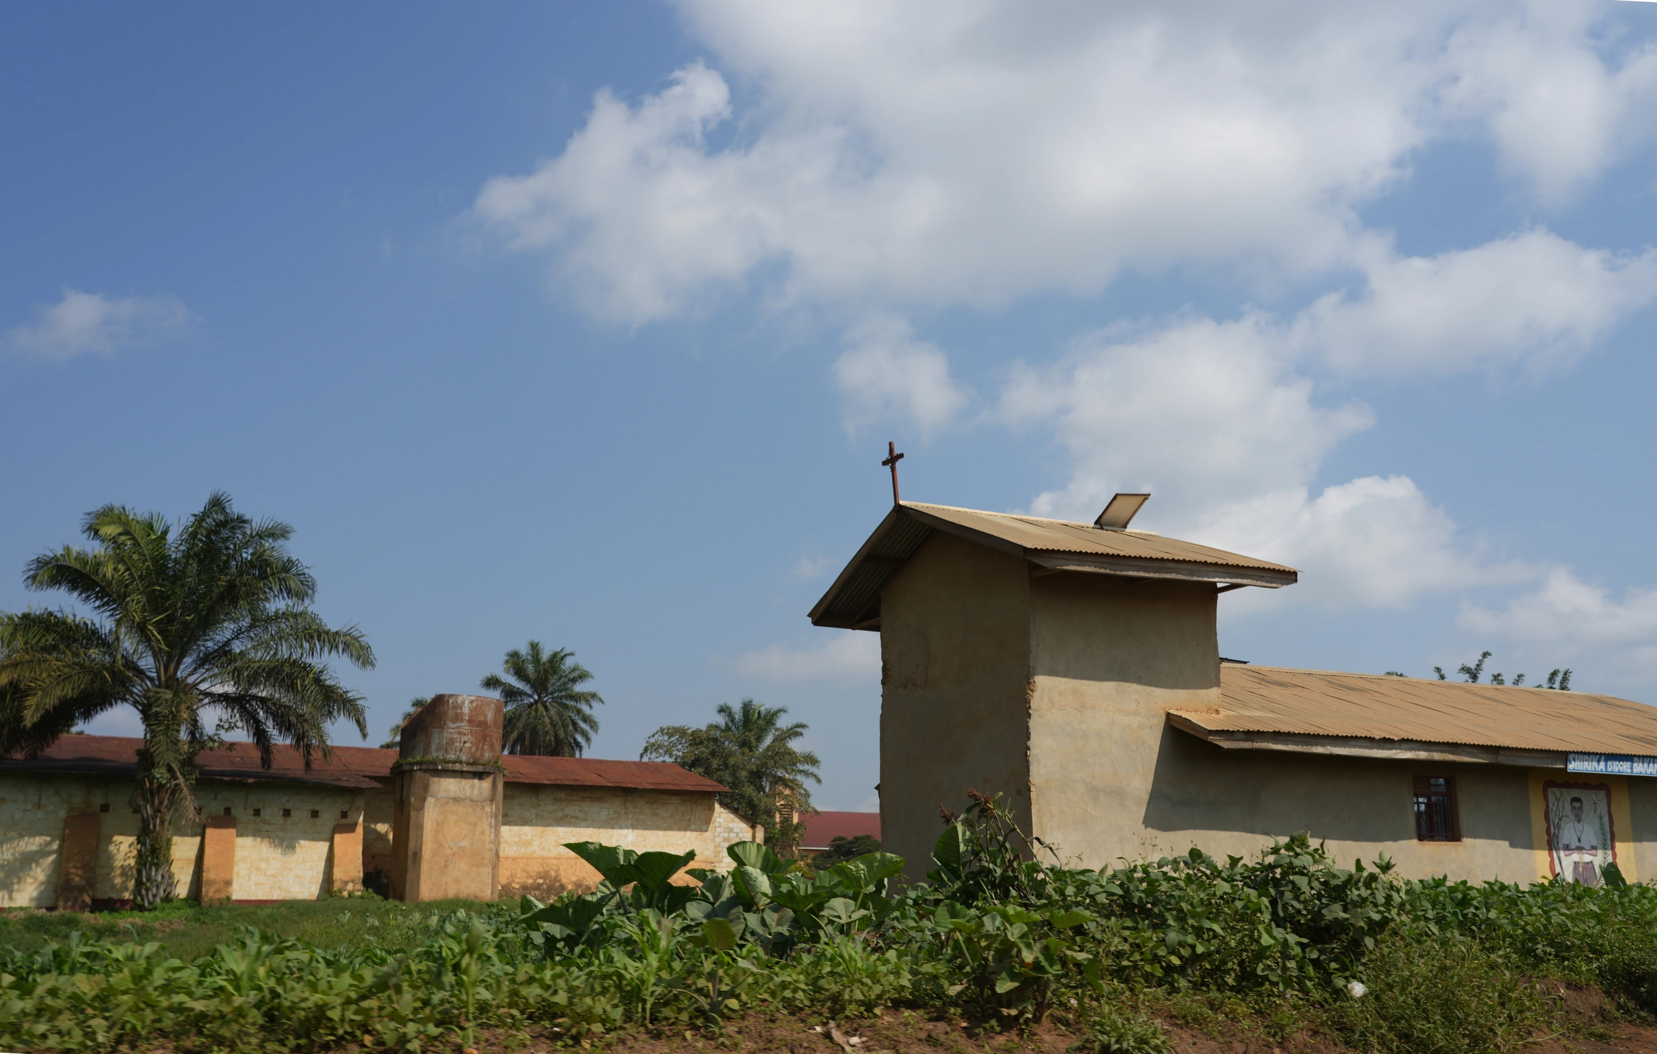
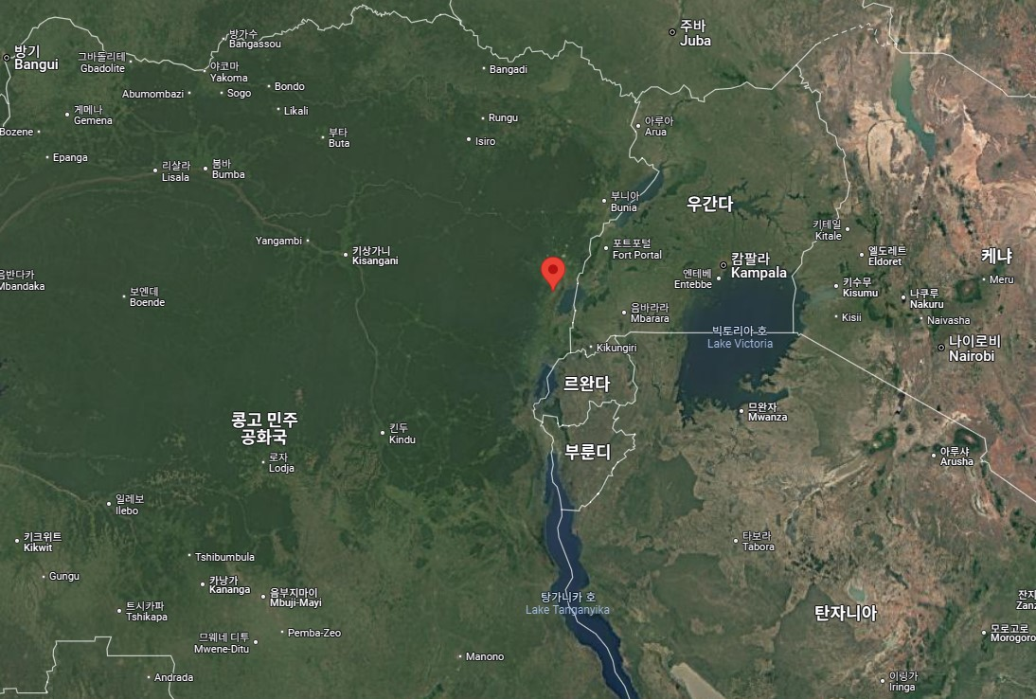
#콩고민주공화국 | 루베로(Lubero) 교회에서 참수당한 70명이 기독교인
현지 뉴스 웹사이트에 따르면, 루베로(Lubero) 지역의 바스와가(Baswagha) 부족 지역에서는 지난 한 달 동안 ADF 전사들에 의해 200명 이상이 살해되었습니다. ADF는 2014년에 베니 지역(북키부 주)에서 공격을 시작했으며, 수년에 걸쳐 이루무와 맘바사 지역(이투리 주)에 이어 현재 루베로 지역(북키부 주)으로 확산되었습니다. 수차례 공격으로 난민이 된 수천 명의 기독교인이 살해되고, 집이 약탈당하고 불에 탔으며, 학교가 이전하고, 교회와 의료 시설이 폐쇄되었으며, 여러 기독교인 마을이 버려졌습니다.
2025년 2월 13일 목요일 새벽 4시경, ADF 무장 세력이 마이바(Mayba) 마을의 기독교인 약 20명을 붙잡아 묶어두었습니다.
“카르멜리 언덕에서 무장 세력이 집집마다 찾아가 '나가라, 나가서 아무 소리도 내지 마라’고 소리를 질렀어요. 20명의 기독교인 남성과 여성이 밖으로 나왔고, 그들을 묶어 알 수 없는 곳으로 보냈습니다.”
주민들은 동요했지만, 앞으로 할 일과 납치된 사람들을 구출할 방법을 생각하기 위해 모이기로 결정했습니다. 안타깝게도 오후 6시경 이 모임이 진행되는 동안 ADF 무장 세력이 마을을 포위했습니다. 그리고, 약 50명의 다른 기독교인들을 붙잡아 묶어 두었습니다.
현장 소식통에 의하면 포로들은 모두 카상가(Kasanga)에 있는 개신교 교회로 끌려가 망치나 마체테로 살해당했습니다. 2025년 2월 18일 화요일까지 일부 가족들은 이 지역의 치안 불안으로 인해 시신을 매장하지 못하고 있습니다. 많은 기독교인들이 이 지역을 떠나 더 안전한 곳으로 피신했습니다.
이번 공격은 최근 루베로지역에서 ADF가 공격을 시작한 이래 가장 치명적인 공격 중 하나입니다.
이 사건이 전 세계에 보도된 후, 오픈도어는 이 사건을 더 자세히 확인하고자 하는 언론과 옹호 단체의 요청을 받았습니다. 현지의 협조를 구하고 대화할 수 있는 적절한 사람을 찾을 수 있도록 기도합니다.
이 지역은 ADF와 M23의 전투로 인해 불안정한 상황입니다. 피해 지역을 가장 잘 지원할 수 있는 방법을 조사하는 사역자들을 위해 기도합니다. 이 혼란스러운 시기에 하나님의 힘과 지혜, 그리고 마음을 부어 주시기를 기도합니다.
2025.2.25 화요기도모임

Slide 8
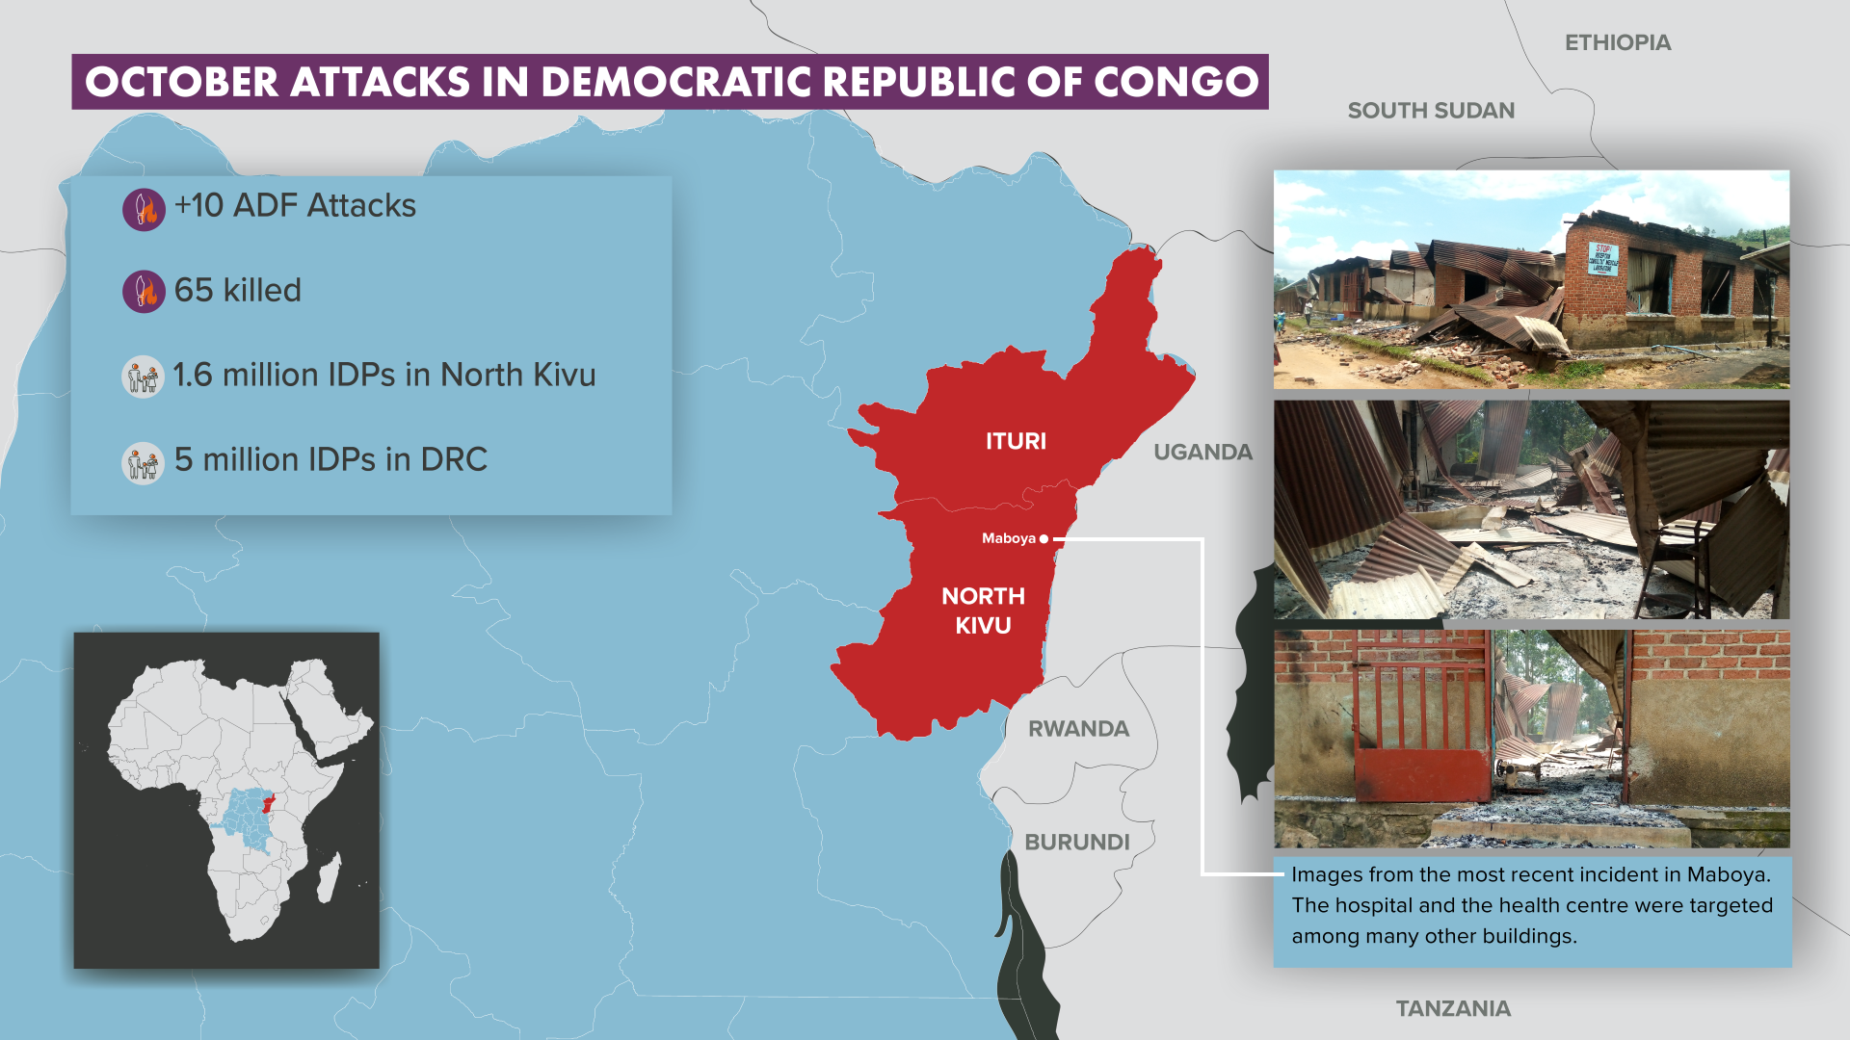
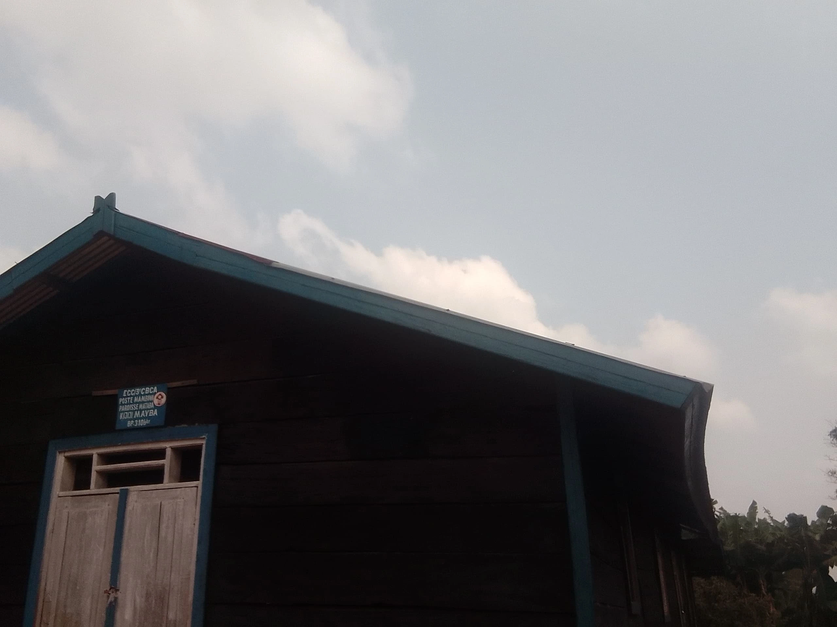
#콩고민주공화국 | 대량 납치를 확인, 학살은 아직 확인하지 못함
지난 주 메이바(Mayba)에서 발생한 대규모 납치 사건과 이후 인근 카상가 교회에서 발생한 ADF 무장 세력의 학살에 대한 보고를 조사하기 위해 OD 사역자를 메이바에 파견했습니다. 그는 납치에 대한 확인을 받았지만, 계속되는 치안 불안으로 인해 카상가에 접근할 수 없었기 때문에 학살에 대한 명확한 확인은 아직 하지 못했습니다.
OD 사역자는 2월 26일 북키부주 루베로 지역의 부템보 시에서 98km 떨어진 메이바로 출발하여 2월 27일에 도착했습니다. 비로 인해 상태가 좋지 않은 비포장 도로를 이동하는 동안 그는 민간인에 대한 끊임없는 폭력으로 텅 빈 마을과 마주쳤습니다.
도착하자마자 먼저 지역 지도자를 만나러 갔고, ADF의 공격을 확인했습니다. 마을 지도자는 무장 세력이 많은 기독교인들을 납치해 카상가 교회에서 인질들과 함께 머물렀다고 확인했습니다. 또한, 많은 지역 주민들이 불안한 상황을 피해 도망쳤기 때문에 정확한 인질 수를 확인할 수 없었고, 교회에서 인질들이 살해되었는지 역시 확인할 수 없었다고 설명했습니다. 그는 OD 사역자에게 “상황이 여전히 매우 불안하므로 주위에 머물러 있지 말고, 메이바에서 7km 떨어진 학살 장소인 카상가에 가지 말라”고 충고 했습니다.
조사가 계속 진행되면서 지금까지 납치 피해자 중 최소 10명의 시신이 교회 근처 덤불에서 발견되었다는 사실을 확인했습니다. 시신은 발견 즉시 매장되기 때문에 참수되었는지 여부는 알 수 없습니다.이 지역의 치안이 안정될 때까지 가족들은 실종된 가족의 시신을 찾을 수 없을 것입니다.
장기적인 불안정으로 피해를 입은 북키부와 이투리 지역의 기독교 공동체에 주님의 위로와 풍성한 은혜가 임하도록 기도합니다. 특히 마야바와 카상가 마을을 위해 기도합니다. 학살이 일어나지 않았다는 소식과 납치된 사람들이 무사히 가족의 품으로 돌아가는 모습을 볼 수 있기를 간절히 소망합니다.
가족의 사망 소식을 접한 이들이 주님의 위로와 필요를 채우시는 공급을 경험할 수 있도록 기도합니다.이 모든 불확실성과 고난 속에서도 양떼를 계속 돌보려는 목회자들을 위해 기도합니다. 그들이 용기를 얻고 성령의 사역을 경험하여 자신이 받은 위로로 다른 사람들을 위로할 수 있도록 기도합니다.
긴급 구호를 준비하는 오픈도어 팀과 이 지역의 파트너들이 하나님의 보호를 경험할 수 있도록 기도합니다.
2025.3.11 화요기도모임

Slide 9
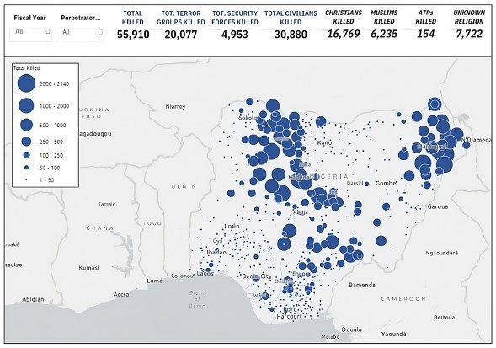
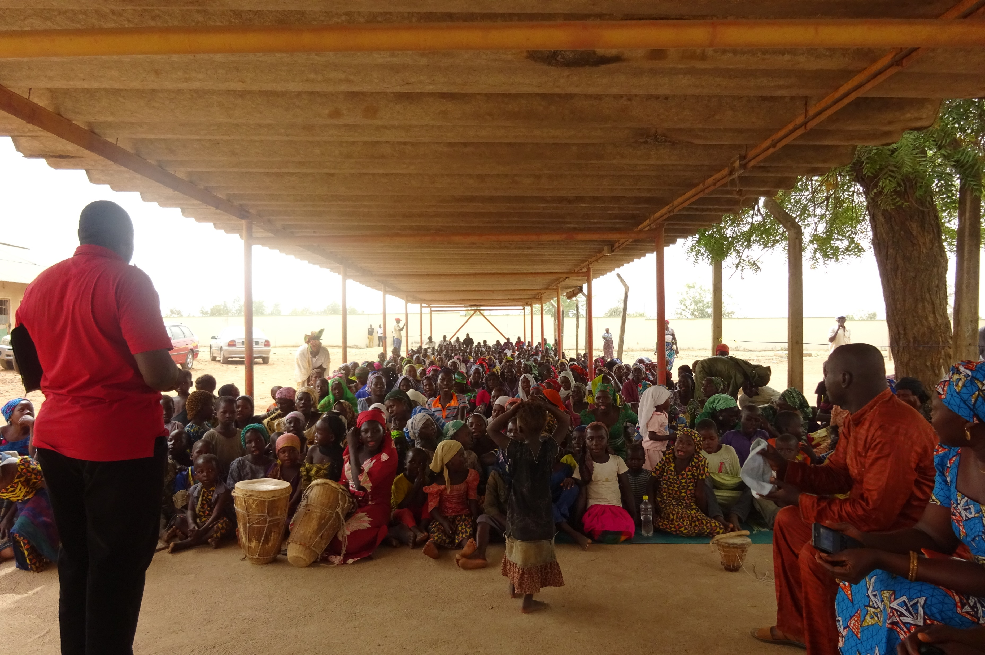
#나이지리아 | 미국 의원들, 제재 촉구
미국 의회는 서아프리카 국가 나이지리아에서 기독교인과 기타 소수 민족에게 가해진 잔학 행위에 대응하여 나이지리아에 대한 제재의 토대를 마련했습니다. 미 의회 아프리카 외교 소위원회는 국제종교자유법에 따라 나이지리아를 미국의 특별우려대상국(CPC) 목록에 다시 포함시킬 것을 권고했습니다.
베누 주의 윌프레드 아나그베 주교는 2010년 이후 이슬람 민병대와 지하드 단체에 의한 교회 학살, 마을 침입, 대규모 납치, 온 가족에 대한 고문에 대해 생생하게 증언하면서 자신의 교구 내 교회 8곳이 불에 탔다고 설명했습니다. 의회 보고서는 “이러한 공격은 종교적 동기에 의한 것임을 잊지 말아야 합니다.”라고 말합니다. “이러한 현실을 부정하는 것은 우리가 직접 눈으로 확인한 명백한 증거와 모순됩니다. 이러한 '종교적 청소'는 중단되어야 하며, 책임자는 반드시 책임을 져야 합니다.”여행 금지, 비자 제한, 수십억 달러의 미국 원조 감소, 나이지리아 정치 엘리트들에 대한 엄격한 조사가 현실화될 가능성이 커졌습니다.
위원회는 2024 아프리카 종교 자유 관측소(ORFA) 프로젝트를 통해 2019~2024년 사이 테러 단체에 의한 55,910건의 살해와 21,000건의 납치를 밝혀냈습니다.ORFA 프로젝트는 풀라니족 이슬람 민병대의 느슨한 네트워크가 전체 민간인 살해의 최소 39% 이상의 배후에 있으며, 기독교인 농민들을 주요 표적으로 삼고 있다는 사실을 밝혀냈습니다. 하원 위원회는 또한 ORFA의 데이터 매핑을 지적하며, 수천 명이 살해된 현장에서 국가가 민병대에 대한 치안 활동을 거의 하지 않았다고 밝혔습니다. 연방 및 주 보안군이 기독교 공동체를 보호하지 않으려는 것에 대한 의문이 지속적으로 제기되고 있습니다. 결의안은 “나이지리아는 개방적인 국경 정책을 유지하고 있는 것으로 보이며, 이로 인해 급진화된 풀라니 부족 무장 세력(FEM)과 라쿠라와를 포함한 ISIS 연계 극단주의 단체가 말리, 니제르, 차드, 부르키나파소로부터 아무런 방해 없이 나이지리아로 입국할 수 있다”고 지적합니다.
그러나 나이지리아 정부는 이러한 주장을 인정하지 않고 있습니다.
주님 나이지라 정부가 자신들의 과오를 인정하고, 종교적 동기의 광범위한 공격으로 부터 기독교인을 보호하는 실질적인 조치를 취할 수 있도록 간섭하여 주옵소서!
보코하람, 플라리 무장단체의 모든 계획을 파하시고, 교회와 성도들을 안전하게 지켜 주옵소서! 특히 고향마을을 떠나 난민캠프에 생활하는 기독교인들의 필요들이 적절하게 공급될 수 있도록 지켜주옵소서!
2025.3.25 화요기도모임
Notes:
나이지리아 정부의 부인 나이지리아 외무부는 기독교인들이 이슬람 민병대의 표적이 되었다는 보도를 즉각 부인했습니다. “외교부는 최근 나이지리아에서 기독교인을 표적으로 삼아 살해했다는 잘못된 정보와 오해의 소지가 있는 보도에 대해 강한 우려를 표명하고자 합니다."라고 외교부는 말했습니다. 외교부는 나이지리아의 위기가 “복잡하고 다면적”이며 “범죄, 테러, 농부와 목축업자의 대결을 포함한 공동체 충돌”로 인한 것이라고 말했습니다.이러한 부정은 기독교 지도자들의 비판을 불러일으켰습니다.오픈 도어즈 대변인은 “나이지리아 정부가 폭력을 인정해야 할 때”라고 말했다. “나이지리아 정부가 종교적 동기에 의한 광범위한 공격으로부터 기독교인을 보호하기 위해 실질적인 조치를 취해야 할 때입니다.”

Slide 11
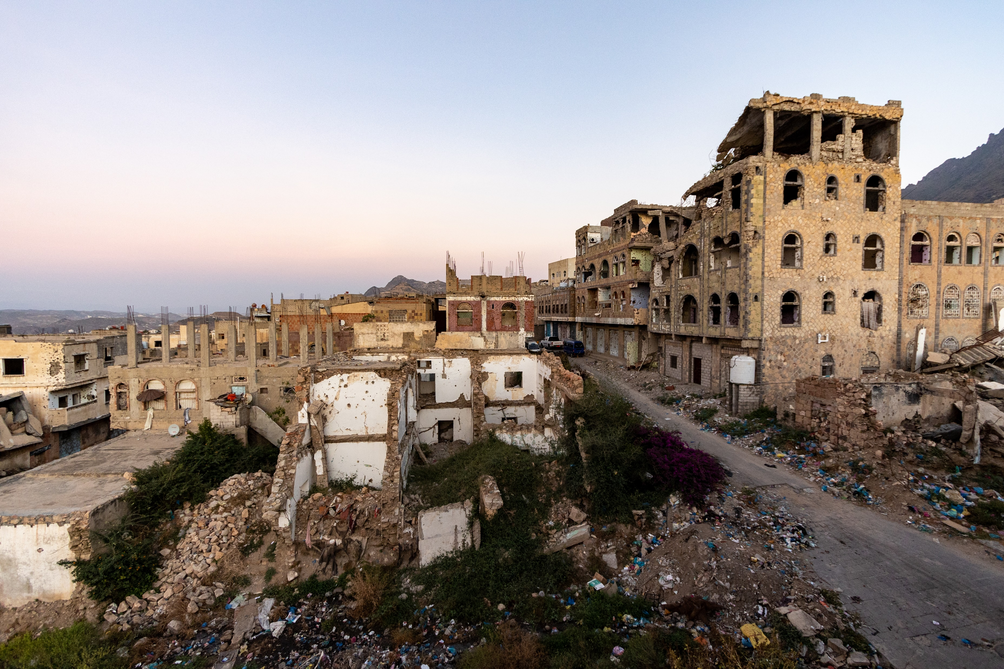
#예멘 | 예멘의 기독교인들을 위해 어떻게 기도해야 할까요?
미국은 지난 23일 예멘의 후티 반군 장악 지역에 대한 공습을 다시 시작했습니다. 주로 수도인 사나(Sanaa)를 중심으로 여러 지역에 대한 공습이 이루어졌습니다.
어제 공습 중 하나는 수도의 한 가정 교회 근처에서 이루어졌습니다. “공습은 우리가 만나는 곳에서 직선 도로였습니다. 흔들림을 느꼈지만 교회 건물은 영향을 받지 않았습니다.” 생필품 가격이 치솟고 있고 일부 기본 식료품도 구할 수 없습니다. 예멘의 경제가 어려움을 겪고 있는 상황에서 가뜩이나 궁핍한 예멘 국민들의 상황은 더욱 악화되고 있는 것 같습니다.
“예멘의 모든 ATM이 작동하지 않고 있으며, 예멘 은행의 현금 인출을 할 수 없는 실정입니다.
전에는 아무도 후티 반군에 대해 '나쁘다'고 말할 수 없었는데, 이제는 사람들이 후티 반군에 대해 불평 불만을 쏟아 내고 있어 국민들의 좌절감을 느낄 수 있습니다. 드문 예이긴 하지만, 일부 지역에서는 이슬람의 영향력이 점차 사라지고 있는 것 같습니다. 예를 들어, 예멘에서는 라마단 기간에 음식을 먹거나 마시면 총살당합니다. 그런데 얼마 전 한 남성이 껌을 씹으며 물을 마시는 모습이 목격되었는데, 그는 고함을 지르며, 상관없다고 말했습니다."라고 예멘에 사는 기독교인 아이다*는 말합니다.
주님을 찬양합니다. 지금까지 우리 형제자매들은 안전하게 지내고 있습니다. 하지만 그들은 자신들과 예멘의 상황을 위해 간절히 기도해 달라고 요청하고 있습니다.
예멘의 변화를 위해 계속 기도합니다. 리더십의 변화, 예멘의 변화를 강제할 수 있는 정치적 영향력을 일으켜 주소서! 예멘은 지난 수년 동안 같은 상황이 반복되고 있습니다. 이번 사건이 하나님의 뜻에 따라 새로운 변화의 물결을 일으킬 수 있도록 기도합니다.
이 어려운 시기에 교회를 보호해 주시기를 기도합니다. 지혜와 담대함, 그리고 힘과 능력을 주옵소서! 이 끔찍한 시대에 우리 형제자매들이 잃어버린 양들에게 손을 내밀 수 있는 용기를 주시고, 그리하여 어두운 터널을 지나는 예멘에 빛과 희망의 빛줄기로 사용되기를 기도합니다.
사나에서 열리는 컨퍼런스를 위해 기도해주세요. 이 회의에는 미국과 협상을 원하는 다른 나라의 거물급 지도자들이 참석합니다. 일부 파트너들은 이 회의가 전쟁과 폭력을 종식시키기 위한 매우 좋은 발걸음이 될 수 있다고 믿습니다.

Slide 12
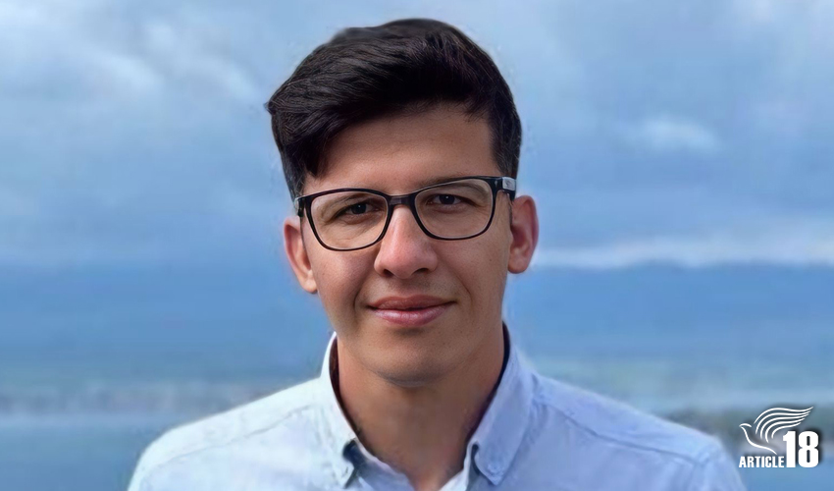
#이란 | 도움을 요청했다는 이유로 구타당하다.
지금까지 사건이 알려지지 않은 아미르 알리 미나이(31세)는 2024년 4월부터 악명 높은 에빈 교도소에 수감되어 있습니다.
아미르는 '가정 교회 설립을 통한 정권 반대 선전' 혐의로 3년 7개월 형을 선고받고 복역 중입니다. 수감 이후 사회적 권리도 박탈당했습니다. 심장 질환을 앓고 있는 아미르는 최근 심장 전문의에게 진료 의뢰를 요청했다는 이유만으로 구타를 당하는 등 건강이 우려되는 상황입니다.
아미르는 2023년 12월 처음 체포된 후 보석으로 풀려났지만, 심장 질환 진단을 받았습니다. 수감되었을 때 일련의 강도 높은 심문을 받았으며, 1만 달러를 지불한 끝에 풀려날 수 있었습니다. 이후 형이 확정되어 에빈 교도소에 재수감되었습니다. 구금 기간 동안 받은 극심한 스트레스와 추가 수감의 위협이 심각한 심장 질환의 주요 원인일 수 있습니다.그는 심장 전문의 진료를 요청했지만 모두 거부당했습니다.
최근에는 이달 초 교도관에게 가슴을 구타당해 상태가 악화되었습니다. 그럼에도 불구하고 아미르는 여전히 심장 전문의에게 진료를 받지 못하고 있습니다. 20일부터 페르시아 Nowruz(Nauryz/Noroez) 연휴가 시작되어 2주 동안 국가 전체가 폐쇄되면 아미르의 상태가 더욱 악화될 수 있습니다.
아미르의 건강을 위해 기도합니다. 조속히 석방될 수 있도록, 그리고 훌륭한 심장 전문의가 그의 상태를 평가하고 적절한 약을 처방할 수 있도록 기도합니다. 또한 아미르의 마음과 정신을 위해, 이 고통의 계절에 새로운 방식으로 주님을 경험할 수 있도록 기도합니다.
이 과정을 겪는 아미르의 가족과 친구들, 교회를 위해 기도합니다. 이들의 후원이 아미르에게 큰 위로가 되게 하시고, 힘과 지지의 원천이 될 수 있도록 기도합니다.
이란 당국이 단지 신앙을 실천한다는 이유로 가정교회를 표적으로 삼아 기독교인들을 체포하고 가혹한 형벌을 내리는 일을 멈추도록 기도합니다.

Slide 13
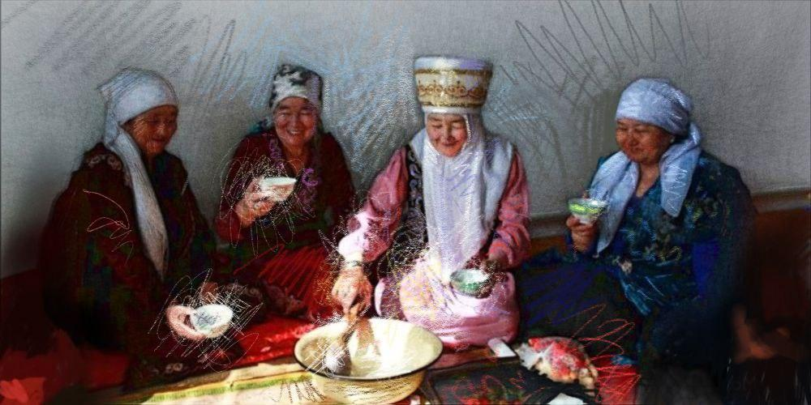
#중앙아시아 | 나우리즈 명절에 복음이 확산되도록 기도합시다.
나우리즈(Nauryz)는 단순한 명절이 아니라 수세기 동안 중앙아시아 사람들이 축하해 온 봄의 갱신, 화합, 단결의 상징입니다.
춘분을 맞이하여 투르크 지역 사회에서는 정화 의식, 축제 모임, 전통 놀이로 새해를 맞이합니다. 이 명절은 지역 전체에 공통된 뿌리를 가지고 있지만, 각 나라마다 고유한 문화 유산을 반영하여 독특하게 기념합니다.나우리즈는 수세기 동안 이어져 왔으며, 현대에 이르러 축제가 진화했음에도 불구하고 전통을 통해 사람들을 하나로 묶는 역할을 하고 있습니다.
카자흐스탄에서는 나우리즈를 대규모로 기념하며 도시와 마을을 민속 의식, 스포츠 행사, 문화 공연으로 가득한 축제의 장으로 탈바꿈시킵니다. 명절은 원로들의 축복과 가족 방문으로 시작됩니다. 축제 식탁의 중심에는 각각 삶의 핵심 가치를 상징하는 일곱 가지 재료로 만든 전통 수프인 나우리즈 코제(Nauryz-kozhe)가 있습니다.
키르기스스탄에서 나우리즈는 재생과 부활을 상징합니다. 축하 행사는 집과 마당, 심지어 마음까지 깨끗하게 청소하는 정화 의식으로 시작되며, 이는 새로운 시작을 상징합니다. 개방성과 강한 사회적 유대를 상징하는 일곱 명의 손님을 초대하고 방문하는 관습이 있기 때문에 환대가 중심적인 역할을 합니다.
우즈베키스탄에서 나우리즈는 깊은 역사적 의미를 지니고 있습니다. 축제는 정화 의식으로 시작하여 축제 테이블 주위에 가족들이 모이는 것으로 이어집니다. 우즈벡 나우리즈 축제의 중심은 다산과 번영을 상징하는 발아 밀로 만든 요리인 수말약(sumalyak)입니다. 수말약은 그 준비 과정 자체가 사교 행사이며 노래와 소원이 함께합니다.
하나님! 중앙아시아에 나우리즈 축제를 주심을 감사드립니다. 갱신, 화합, 단결을 상징하는 봄 축제에 전통놀이를 통해 가족공동체가 회복되고, 용서와 화해, 그리고 기쁨이 충만한 시간이 되게 하옵소서!
형제가 연합하여 동거함이 어찌 그리 선하고 아름다운고, 축제를 통해 복음이 자연스럽게 중앙아시아 전체를 덮을 수 있도록 신자들에게 믿음과 용기와 지혜를 주시기를 기도합니다.
Notes:
타지키스탄에서 나우리즈는 가족 간의 유대를 새롭게 하고 우정을 다지며 용서를 구하는 시기입니다. 사람들은 친척과 친구를 방문하고, 선물을 주고받으며, 진심 어린 소원을 빌며 화합의 정신을 받아들입니다.다른 중앙아시아 국가와 마찬가지로 타지크 축제 테이블은 축제의 중심이며, 가장 중요한 요리는 플 로브입니다. 공동 식사를 통해 가족들은 음식뿐만 아니라 기쁨도 함께 나눌 수 있습니다.
투르크메니스탄의 나우리즈는 혹독한 겨울이 지나고 다시 따뜻함이 돌아오는 것을 상징하는 활기찬 축제입니다. 투르크멘 문화유산에 깊이 뿌리를 둔 이 명절은 가족 모임, 전통 음악, 춤, 축제 음식으로 축하합니다. 축하의 하이라이트는 풍요와 번영을 상징하는 발아 밀로 만든 요리인 세메니(semeni)를 준비하는 것입니다. 지역 사회는 문화 공연과 스포츠에 참여하며 민족적 자부심과 문화적 정체성을 재확인합니다.

Slide 14



박해 받는 교회를 위한 기도가 이 땅에 요원의 불길처럼 뜨겁게 일어나기를 기도합니다.
오픈도어 기도용사들을 위하여
WWL 지역발표를 위하여
오픈도어 북한선교학교, 기도학교를 위하여
오픈도어 1,300여 명의 사역자들이 브라더 앤드류의 길을 따라 믿음과 용기를 잃지 않고, 겸손하게 박해 받는 교회를 잘 섬길 수 있게 하옵소서! 예수의 제자의 길을 끝까지 걸어가게 하옵소서!
화요기도모임을 지키는 기도용사들을 축복하시고, 각 가정마다 하나님의 부르심의 소망이 밝게 빛나게 하시고, 부르짖는 간구를 들으시며, 일평생 주님을 영화롭게 하는 거룩한 삶이 되게 하옵소서
매월 전국 도시를 순회하며 지역별 WWL 발표를 목표로 교회들을 접촉하고 있습니다.
인천(3/27), 김제(4/24), 대구(5/29), 대전, 춘천, 광주(7/17), 부산 등의 교회들과 협력할 수 있도록 길을 열어 주옵소서! 하나님이 예비하신 교회들과 지역 목회자들과 함께 박해받는 교회를 효과적으로 섬기며, 함께 기도할 기도의 용사들을 붙여 주시기를 기도합니다.
2025년 4월 부터 한국교회 북한선교 이해와 통일 준비에 도움이 되고자 북한선교학교를 개최합니다. 북한선교와 통일을 위한 준비된 일꾼을 바르게 세우는 학교가 될 수 있도록 기도해 주세요.
9월부터는 오픈도어 기도학교를 준비하고 있습니다. 브라더 앤드류와 개척자들이 가졌던 신앙의 유산을 잘 배우고, 오픈도어의 기도용사로 온전히 세워지는 학교가 될 수 있도록 준비시켜 주옵소서!

